Slide 1
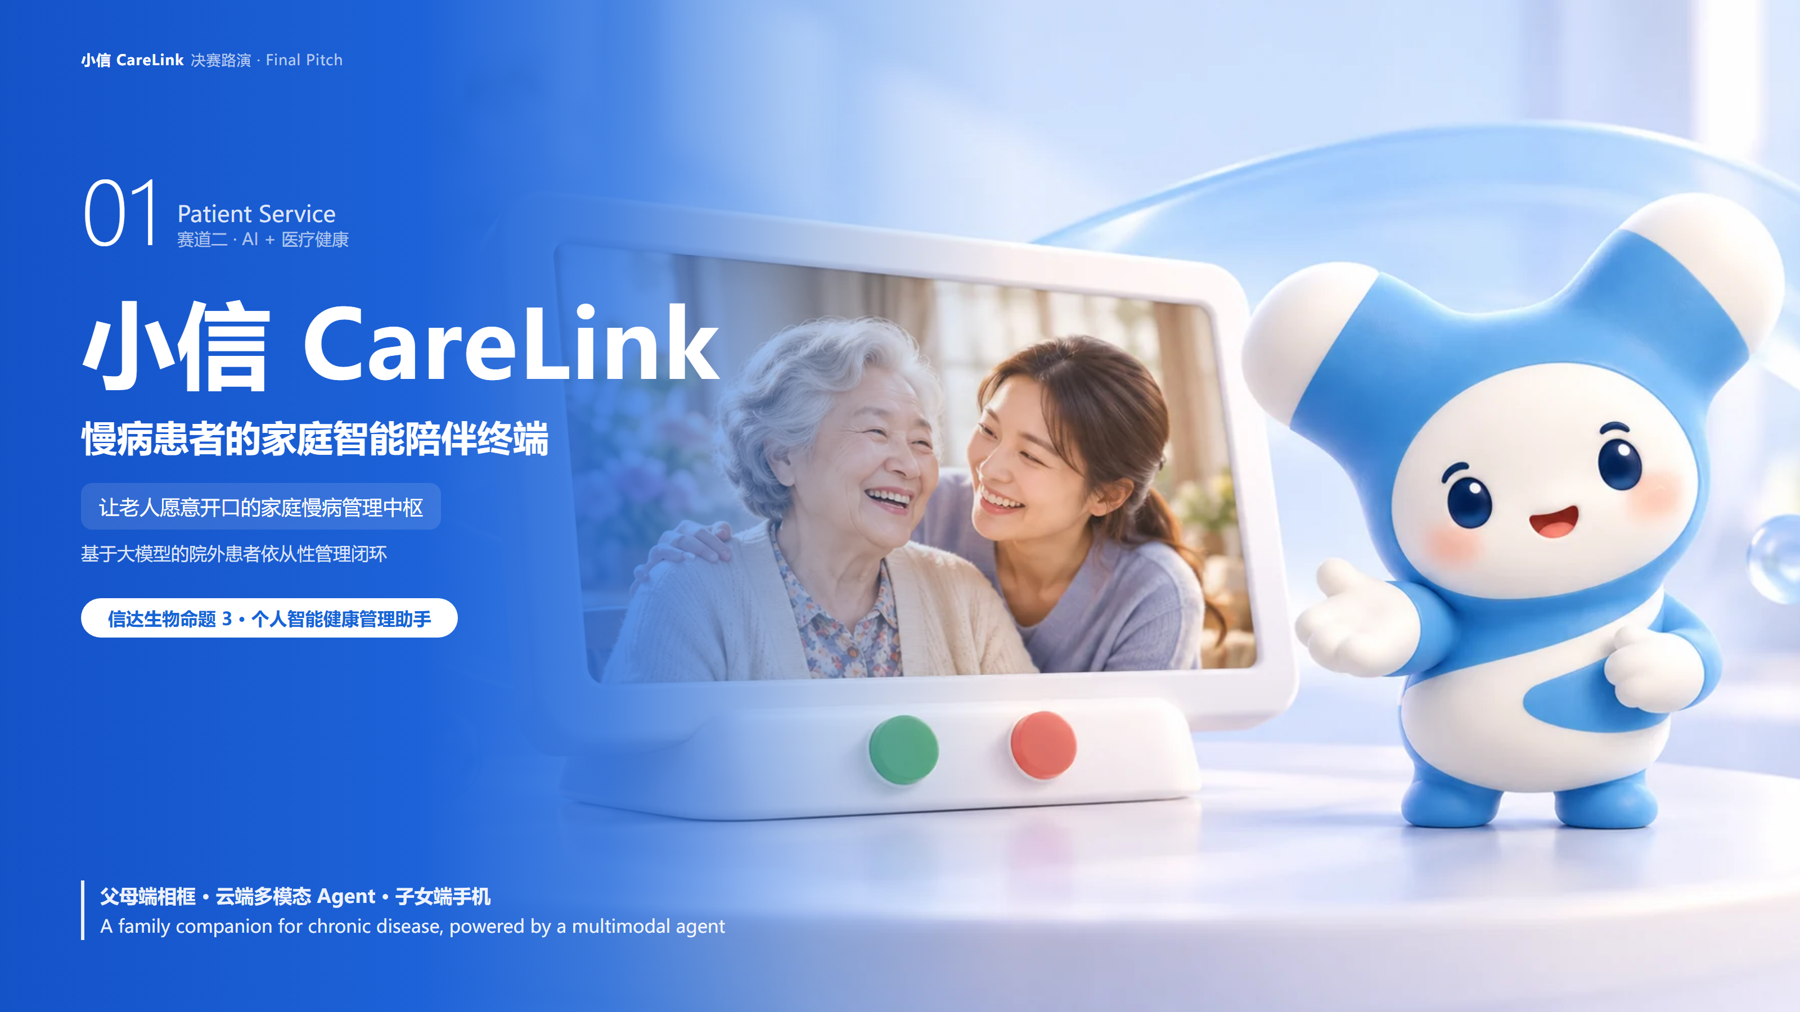
Notes:
01 封面 · 约 10 秒
各位评委好，我们是小信 CareLink，慢病患者的家庭智能陪伴终端。用一句话说：让老人愿意开口，让子女看得见，让好药在院外不断档。接下来按「问题、方案、闭环、场景、价值」五步讲清楚。

Slide 2
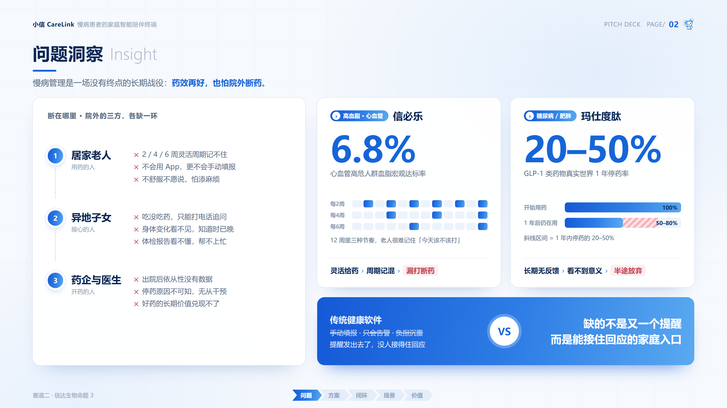
Notes:
02 问题 · 约 35 秒
慢病管理是一场没有终点的战役。心血管高危人群血脂达标率只有 6.8%；GLP-1 类药物真实世界一年停药率 20% 到 50%。信必乐的 2、4、6 周灵活给药，对居家老人是记忆挑战；玛仕度肽长期用药没有反馈，患者容易放弃。
问题断在三方：老人记不住、不会填、不愿说；子女在外地只能打电话追问；药企出院后拿不到依从性数据。传统健康软件手动填报、只会告警，本质是提醒发出去了，没人接得住回应。所以缺的不是又一个提醒，而是一个能接住回应的家庭入口。

Slide 3
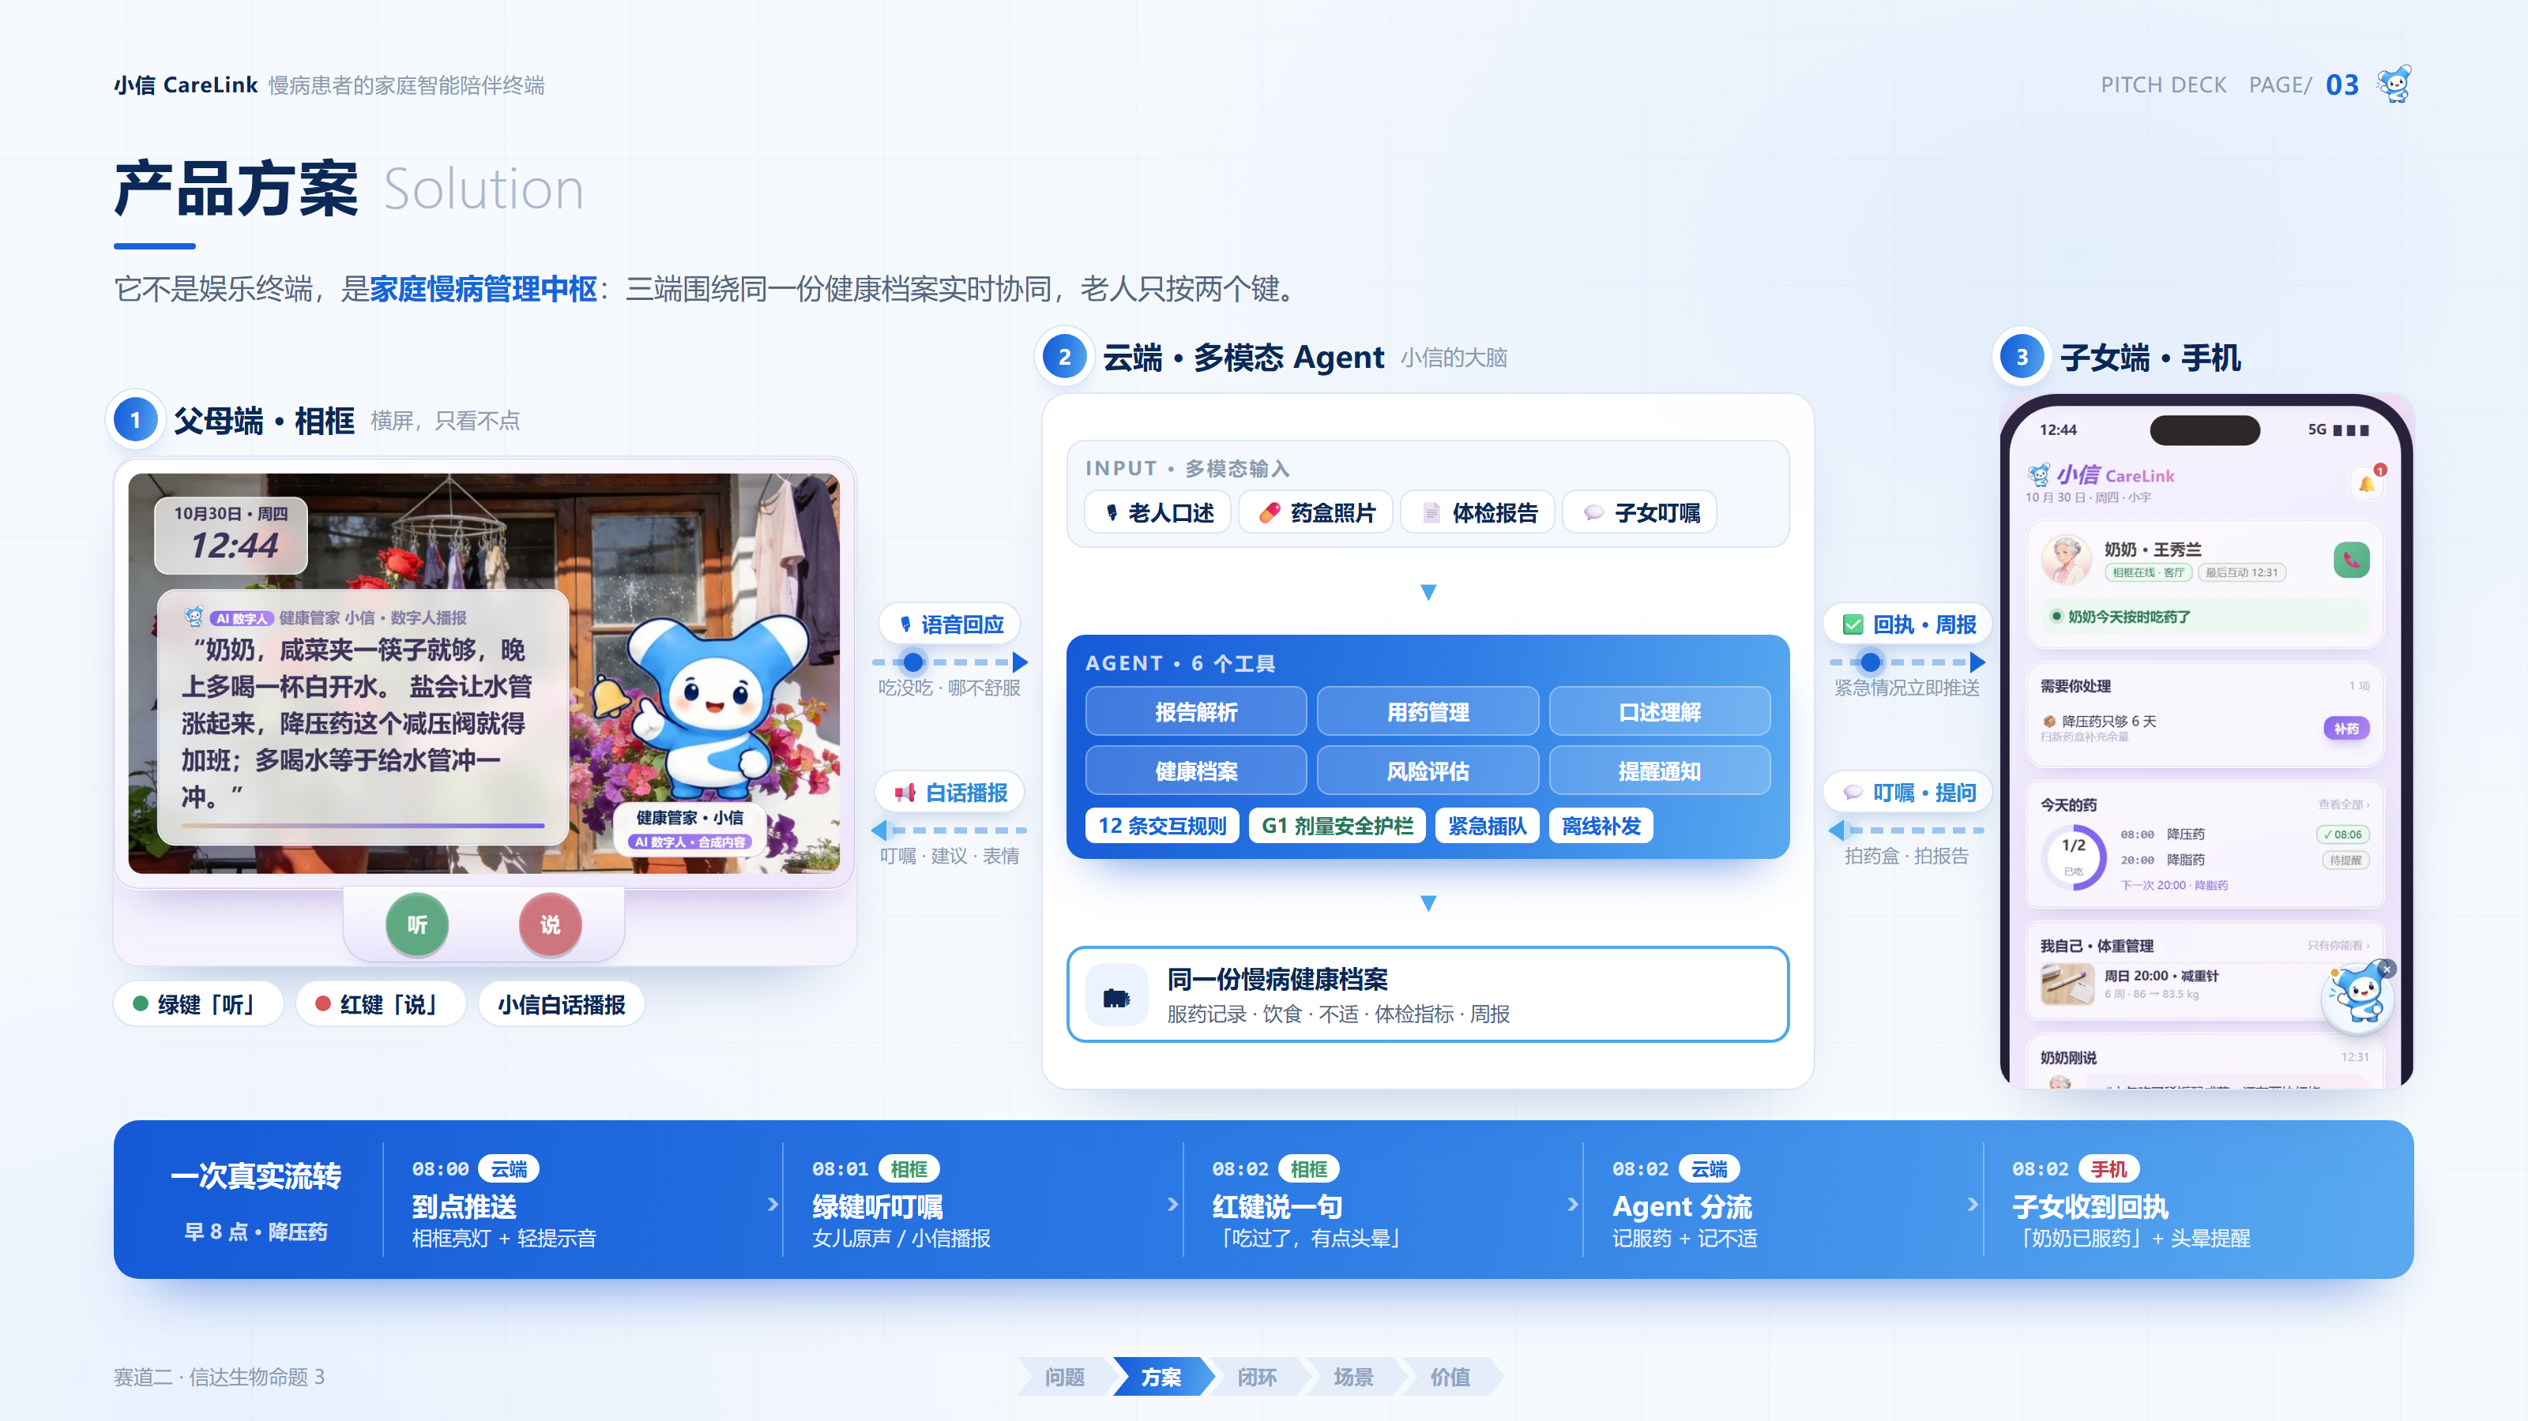
Notes:
03 方案 · 约 45 秒
它不是娱乐终端，是家庭慢病管理中枢。三端围绕同一份健康档案实时协同。
（手指从左到右）老人端是相框，只有两个实体键：绿键听、红键说，老人的语音回应送到云端；云端多模态 Agent 用 6 个工具理解口述、药盒照片和体检报告，过 12 条规则和剂量护栏，写进同一份健康档案；子女手机收到回执和周报，也可以发叮嘱、拍药盒、问小信。
（指底部）比如早上 8 点：相框亮灯，奶奶按绿键听女儿叮嘱，按红键说「吃过了，有点头晕」，两分钟内女儿手机就收到回执和头晕提醒。这套是可运行原型，19 个剧本现场可演示。

Slide 4
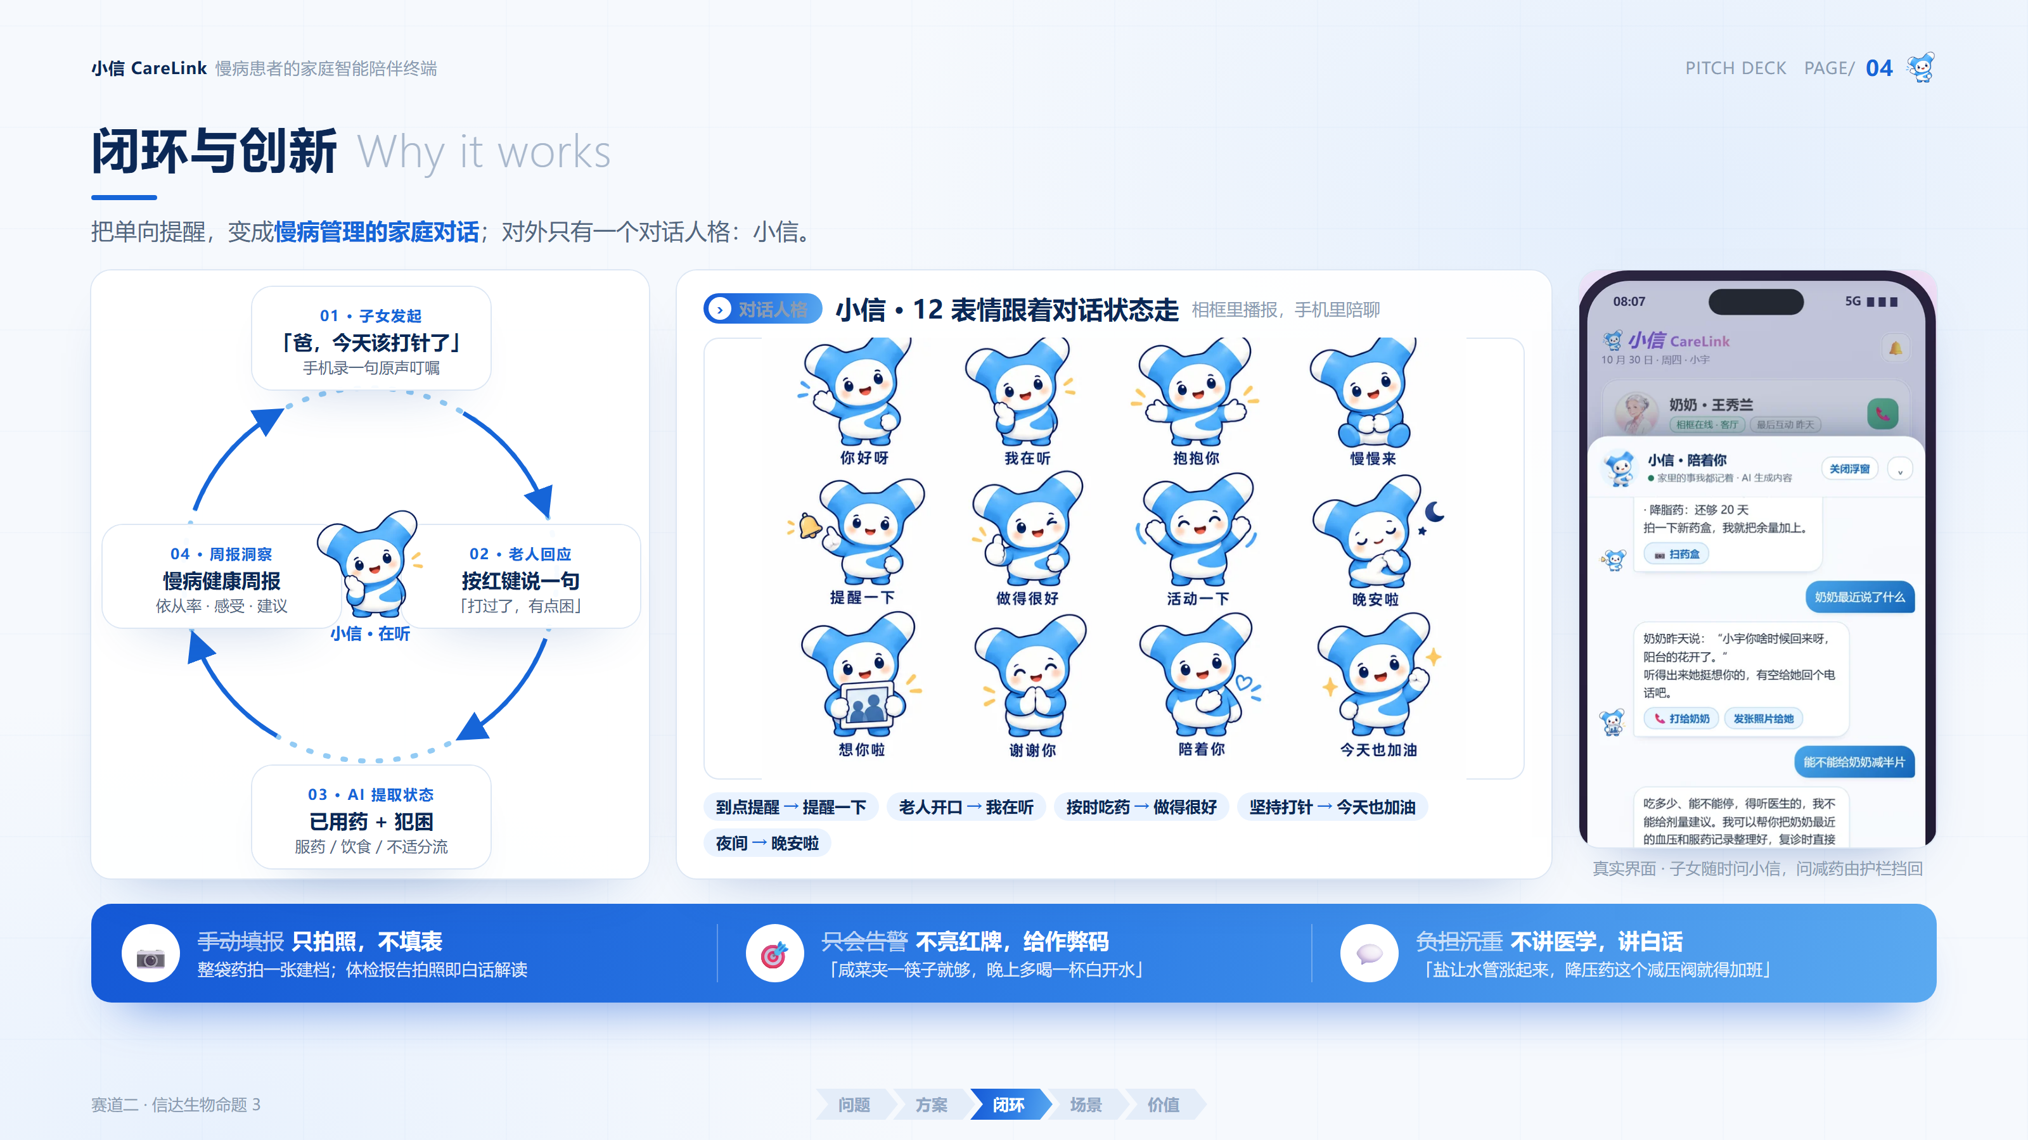
Notes:
04 闭环与创新 · 约 40 秒
为什么它能让老人坚持？因为它不是单向提醒，而是一个家庭对话的闭环。（手势顺着飞轮）女儿发一句「爸，今天该打针了」，相框亮灯、小信播报；老人按键说「打过了，有点困」；AI 既确认了用药，也抓住了「困」；几周下来汇成一份慢病周报。
Agent 对外只有一个人格，就是小信：相框上 12 种表情跟着对话状态切换，到点招手、开口就听、吃药就夸；手机上子女随时问小信，问到减药，护栏直接挡回、建议问医生。
对照命题 3 的三个通病，我们做了三处创新：只拍照不填表，不亮红牌给作弊码，不讲医学讲白话。

Slide 5
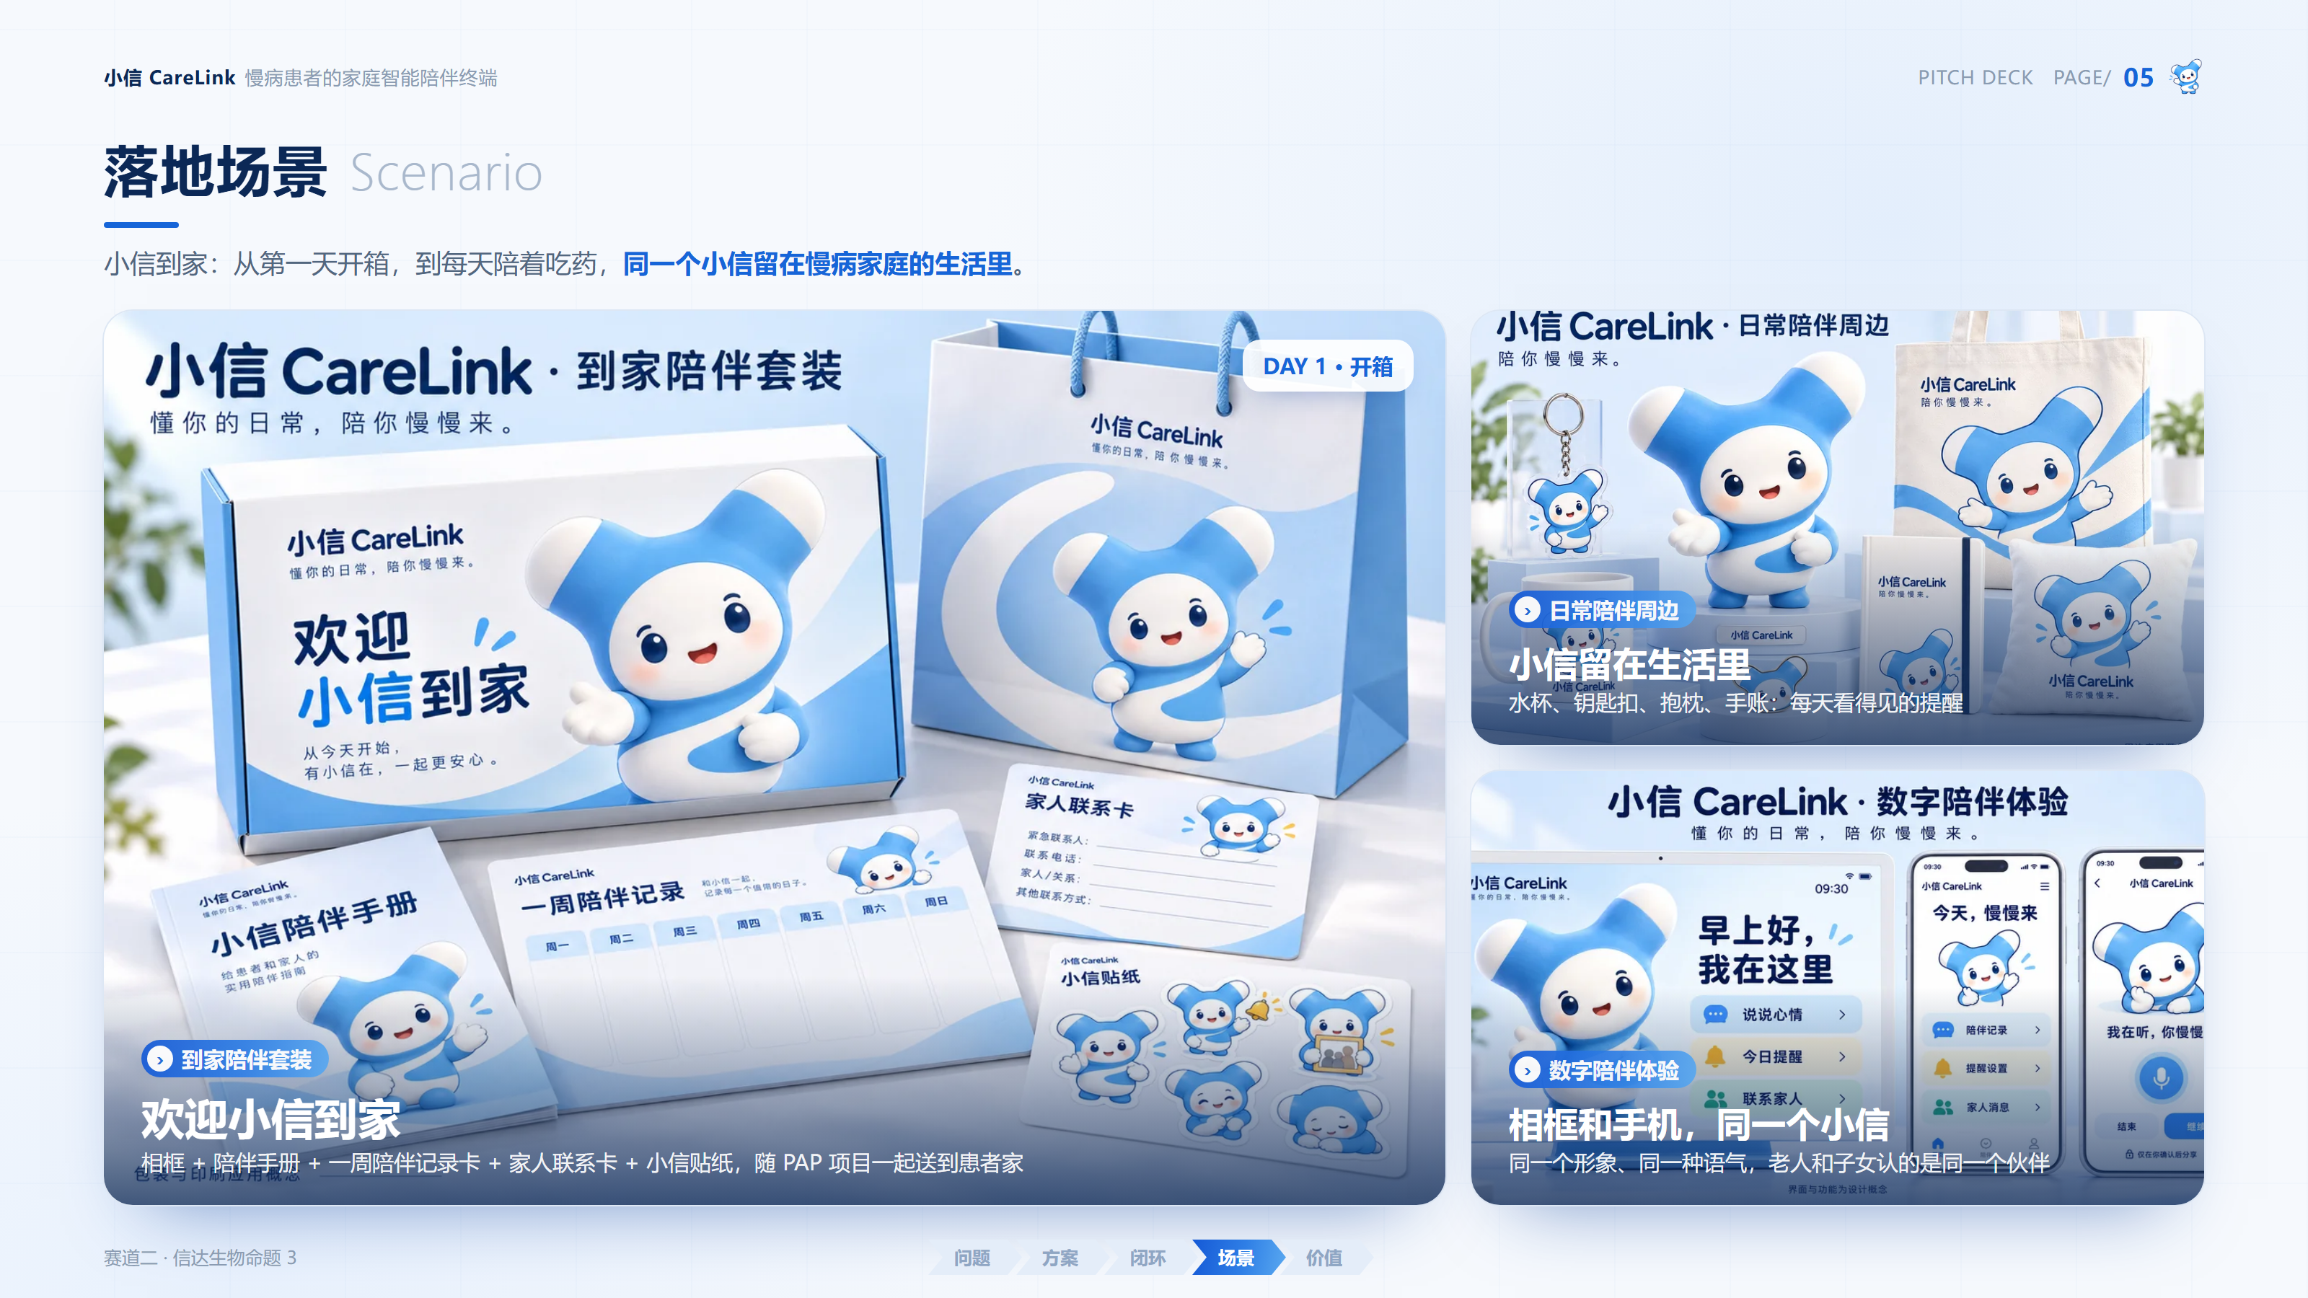
Notes:
05 落地场景 · 约 20 秒
落到真实家庭里，是这样的：随患者援助项目送到家的，是一套「欢迎小信到家」的陪伴套装，相框、陪伴手册、一周记录卡、家人联系卡；日常有小信的周边留在生活里；相框和手机上是同一个小信。老人记住的不是一个设备，而是一个每天陪着他的伙伴。

Slide 6
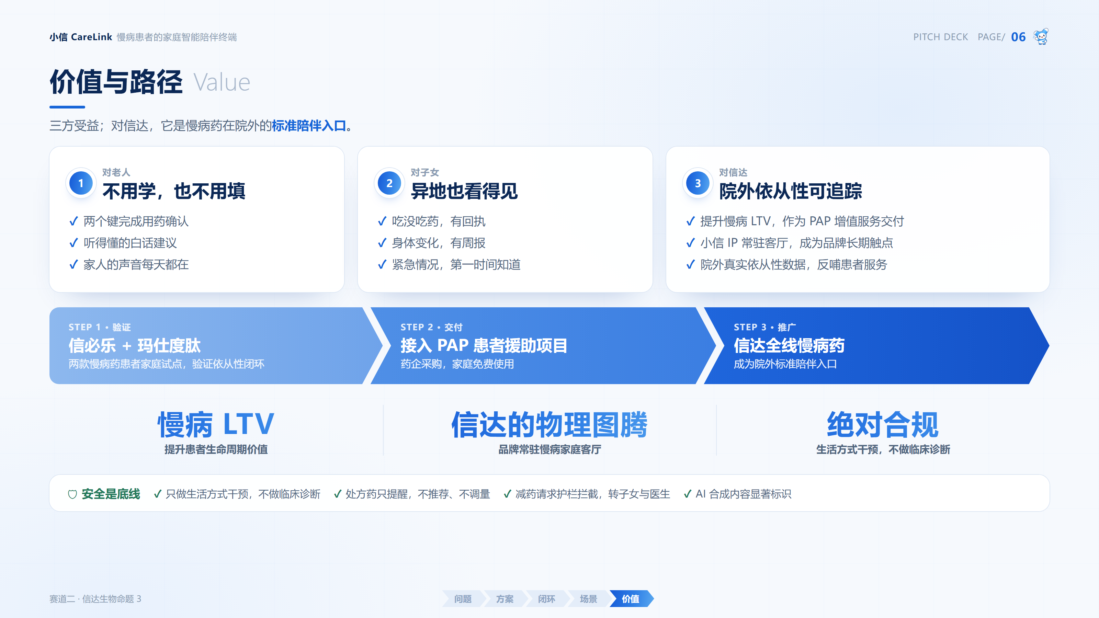
Notes:
06 价值与路径 · 约 25 秒
最后是价值。对老人，不用学也不用填；对子女，异地也看得见；对信达，院外依从性第一次变得可追踪，作为 PAP 患者援助项目的增值服务交付，提升慢病患者生命周期价值，小信也成为品牌在客厅里的长期触点。
落地分三步：先在信必乐和玛仕度肽患者家庭验证，再接入 PAP，最后推广到信达全线慢病药。全程守住底线：只做生活方式干预，不做诊断、不调剂量。

Slide 7
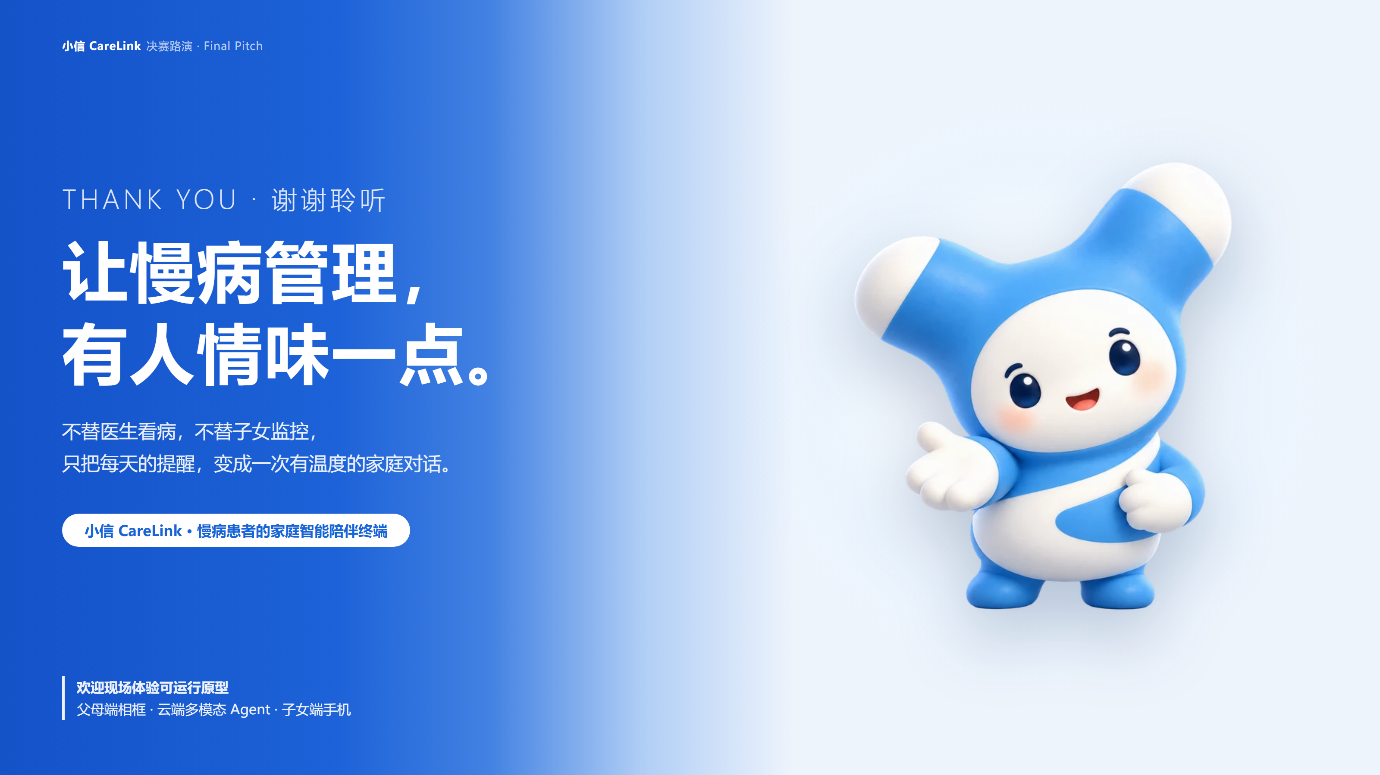
Notes:
07 致谢 · 约 5 秒
小信 CareLink，让慢病管理，有人情味一点。谢谢大家，欢迎现场体验我们的原型。

